Slide 1
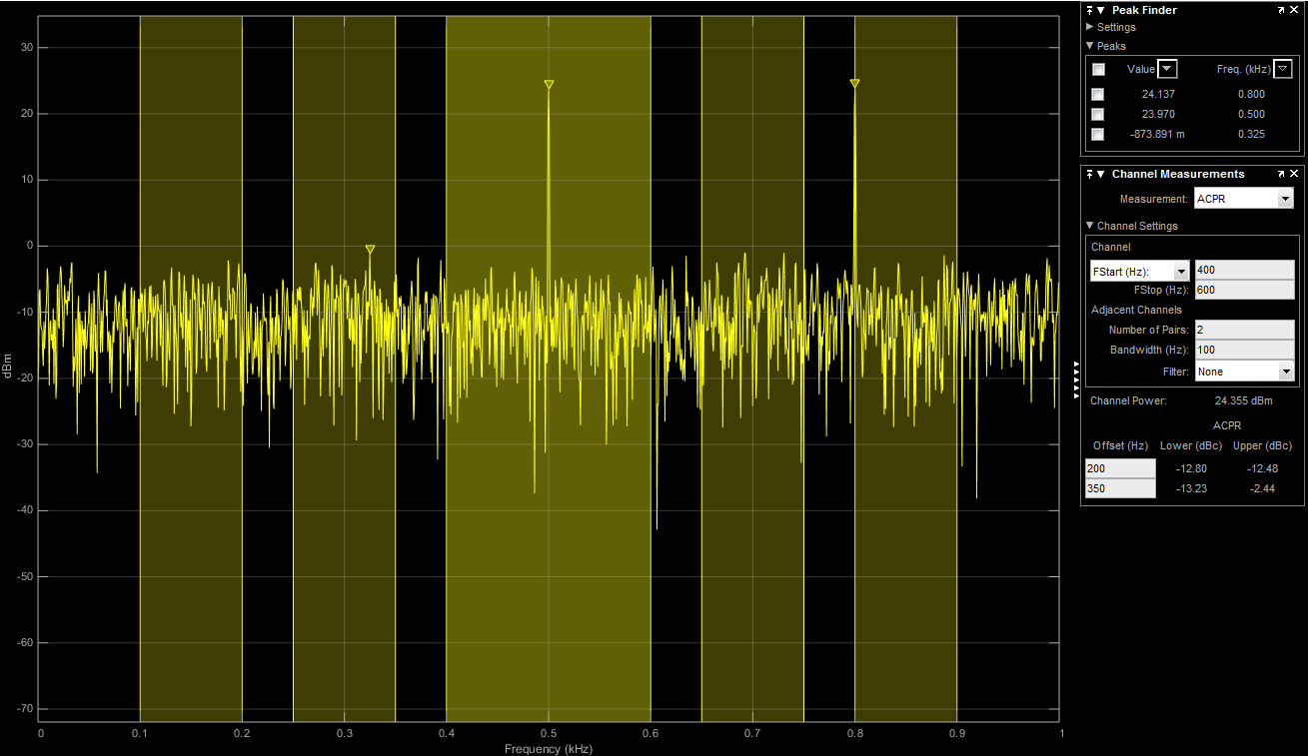
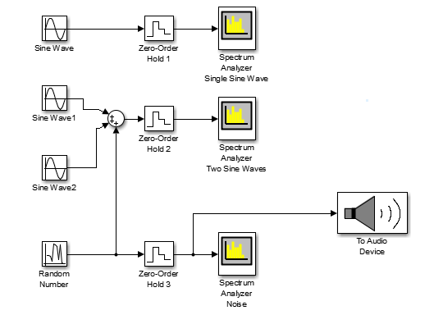
ELEDIS10
Digitale Systemen
Opleiding Elektrotechniek
Opleiding Elektrotechniek

Slide 2
Doel van DIS10
DIS10 gaat over digitale signaalbewerking (DSP).
Waar denk je dan aan?

Slide 3
Doel van DIS10
Digitale signaalbewerking (DSP) houdt zich bezig met de wiskundige bewerkingen die we kunnen uitvoeren op (vaak) gesamplede signalen, zodat
we er nuttige informatie uit kunnen filteren;
of het signaal kunnen bewerken.

Slide 4
Doel van DIS10
Digitale signalen van sensoren kunnen gebruikt worden om systemen te regelen, zodat
eigenschappen van een regelaar dynamisch kunnen worden ingesteld;
zichzelf instellende regelaars kunnen worden gemaakt.

Slide 5
Inhoud week 1
Typische DSP applicaties
Organisatie DIS10
Sampling
Basisvormen van tijd-discrete signalen
Lineaire tijdsinvariante (LTI) systemen

Slide 6
Telecommunicatie toepassing: echo-onderdrukking
Ruimte
1
Ruimte
2
+
+
-
Vertraging
Adaptief
Adaptief
en
Telecommunicatie
-
Vertraging
verstoring
kanaal
en
Filter
Filter
verstoring
-
+
+
Bijv. bij hands-free bellen; je microfoon pikt op wat de luidspreker uitstuurt.
Dit kan d.m.v. DSP technieken worden onderdrukt voordat er weer verzending plaatsvindt.

Slide 7
Audio-toepassing: MP3 compressie
Een belangrijk onderdeel van MP3 encoding is de Fast Fourier Transform (FFT) en de Modified Discrete Cosine Transform (MDCT).
FFT is een “snel” Fourier transformatie DSP algoritme.
Hiermee kun je van een weergave in de tijd naar een weergave in frequenties van een signaal.
Bron: Raissi, R. (2002). The theory behind MP3. MP3’Tech.

Slide 8
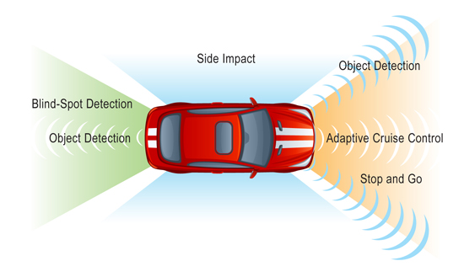
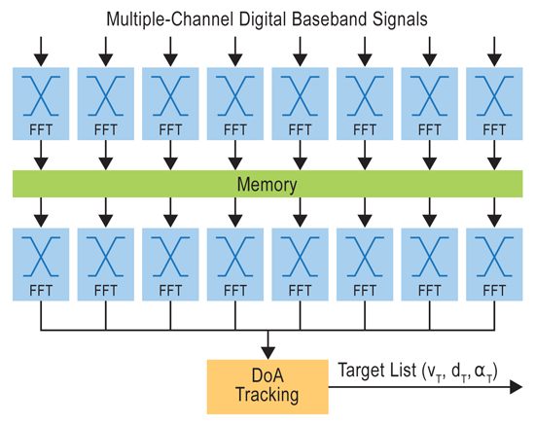
Automotive toepassing: object detectie
DSP algoritmes waaronder de FFT worden gebruikt om de doppler shift gemeten door radar te berekenen.
Op deze manier wordt de snelheid waarmee objecten op je af komen bepaald.
Ook militaire toepassingen gebruiken deze techniek.
Bron plaatjes: Altera (http://www.altera.com/technology/system-design/articles/2012/cutting-through-fog-vehicular-radar.html)

Slide 9
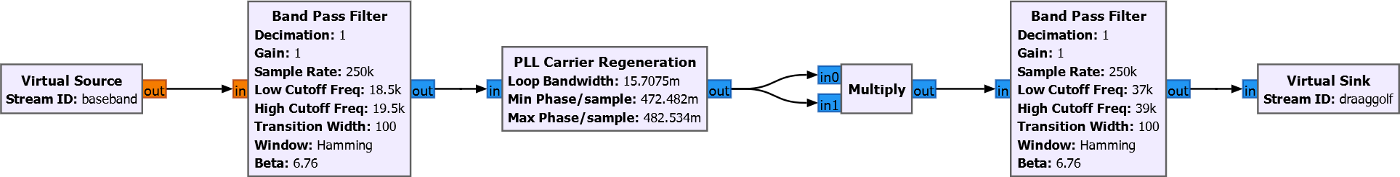
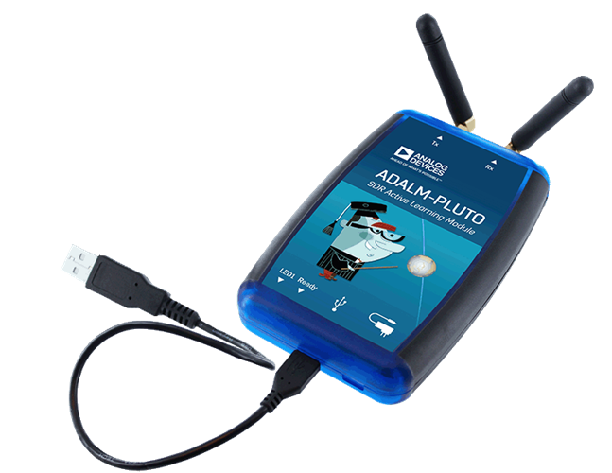
Telecom toepassing: SDR
Bron: https://bytebucket.org/HR_ELEKTRO/tel10/wiki/practica/Lab_3.pdf
SDR = Software Defined Radio
Wordt uitgebreid behandeld in kwartaal 4 bij TEL10.
Bron: https://pysdr.org/nl/content-nl/pluto.html

Slide 10
Organisatie DIS10, zie cursushandleiding
Opzet:
6 ECTS = 168 uur = 1 dag/week gedurende twee semesters
Kwartaal 3
3 weken 2x theorieles (op school)
1 week practicum¹ (online)
2 weken 2x theorieles (op school)
1 week practicum¹ (online)
1 week 2x theorieles (op school)
Tentamen van theorie kwartaal 3
¹ Tweetallen zelf te kiezen.
Kwartaal 4
3 weken practicum² (lab)
2 weken 2x theorieles (op school)
1 week practicum² (online)
2 weken practicum (lab)
Aftekenen van practicum kw 4
Verslag van practicum kwartaal 4
² Tweetallen worden ingedeeld aan de hand van de resultaten van het tentamen van kwartaal 3.

Slide 11
Organisatie DIS10, zie cursushandleiding
Toetsing: Weging: Min: Deadline:
Matlab Notebook 1 5 punten - Week 3.5
Matlab Notebook 2 5 punten - Week 3.8
Tentamen kw3: 40 punten 16 T3
Aftekenen opdrachten: 10 punten - Week 4.8
Verslag kw4: 40 punten 16 T4
Boek (aanbevolen voor uitgebreide uitleg en verdieping):
“Inleiding Digitale Signaalbewerking met Maple en Matlab” – Lynn, P.A.; Fuerst, W.; Andriessen, J.W.M., ISBN 90-557-4448-4, tweede druk. Te bestellen bij studiebijdehand.
Materiaal:
CC3220S-LAUNCHXL en pc
CC3200AUDBOOST boosterpack en HRDIS10 boosterpack
Eindcijfer = Σ punten / 10 als minimaal aantal punten behaald is.

Slide 12
Leerdoelen, zie cursushandleiding
Aan het eind van de module ben je in staat om:
… een tijd-discreet signaal of LTI-systeem te analyseren in het tijddomein, zodanig dat bijvoorbeeld de impuls- en stapresponsie berekend kan worden.
… een tijd-discreet signaal of LTI-systeem gespecificeerd in het tijddomein om te zetten naar een representatie in een frequentiedomein en vice versa. (d.m.v. de DFT, DTFT, Z-transformatie) zodanig dat het signaal of systeem makkelijker te analyseren is.
… de frequentieresponsie van een systeem te analyseren aan de hand van de polen en nulpunten van dat systeem.
… een digitaal filter te ontwerpen, realiseren en testen met behulp van zowel software als hardware tools op een embedded platform.
… een discrete PID-controller voor een eenvoudig te regelen systeem te ontwerpen, realiseren en testen met behulp van zowel software als hardware tools op een embedded platform.

Slide 13
Typische werkwijze van een DSP-toepassing
Waarom doen we zo moeilijk?
We kunnen signalen toch ook analoog bewerken.

Slide 14
Verschil Digital Signal Processing t.o.v. Analog SP
Verschillende aspecten om op te vergelijken:
Flexibiliteit
Betrouwbaarheid
Reproduceerbaarheid
Complexiteit
Kosten

Slide 15
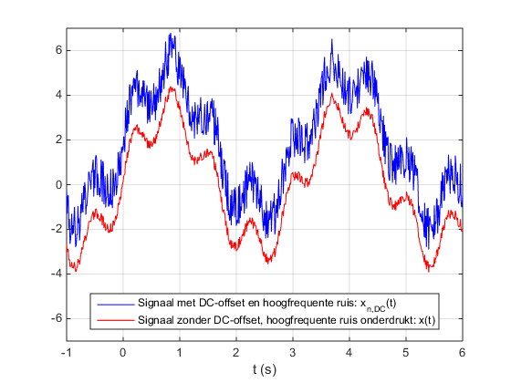
Ingang filteren

Slide 16
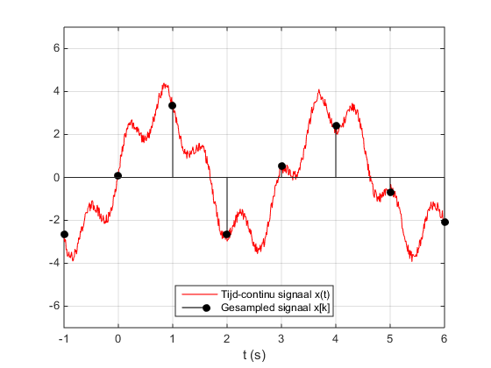
Analoog → Digitaal en Tijd-continu → Tijd-discreet
Door de ADC wordt de waarde van het sample zelf ook gekwantiseerd
Notes:
Waarom staan hier twee stappen in de titel???

Slide 17
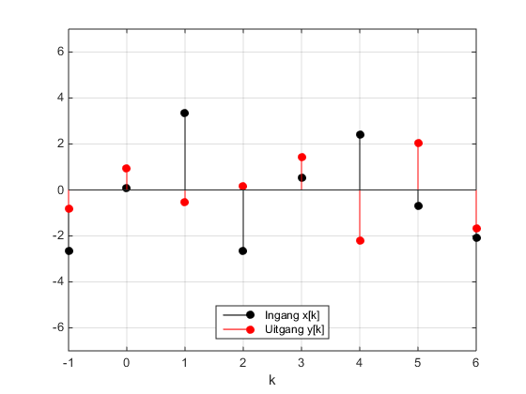
Verwerking in de DSP

Slide 18
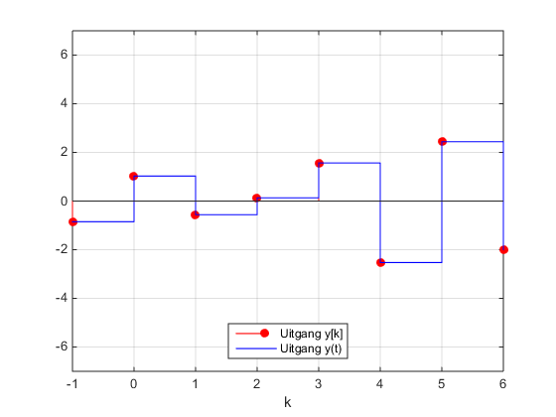
Digitaal → Analoog, Tijddiscreet → Tijdcontinu
Notes:
Waarom staan hier twee stappen in de titel?

Slide 19
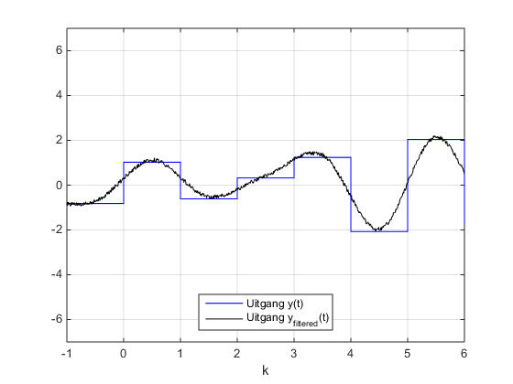
Hogere harmonischen/frequenties wegfilteren

Slide 20



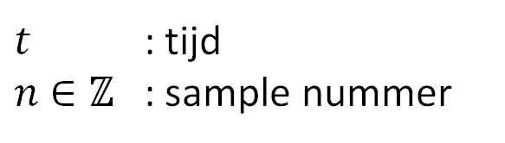
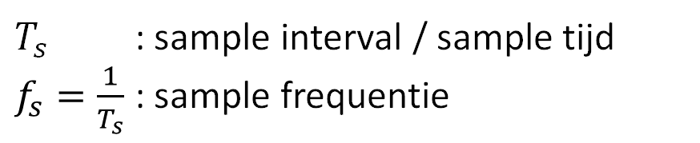
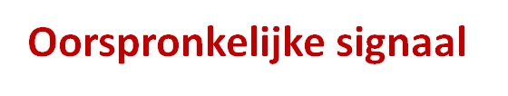

Sampling
$$x(t)$$
$$T_{s}$$
$$x\left[5\right]=−1$$
$$t$$
Gesamplede signaal
Oorspronkelijke signaal
$$x\left[n\right] = x\left(n⋅T_{s}\right)$$
$t$ : tijd
$n$ $∈ℤ$ : sample nummer
$T_{s}$ : sample interval / sample tijd
$f_{s}=\frac{1}{T_{s}}$ : sample frequentie

Slide 21
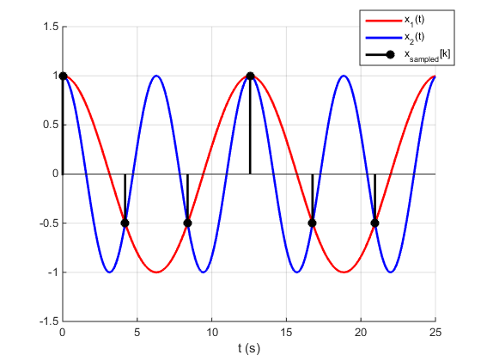
Samplen is niet éénduidig
Verschillende continue signalen leiden tot hetzelfde gesamplede signaal
Één gesampled signaal kan met vele verschillende continue signalen (replica’s) geassocieerd worden

Slide 22
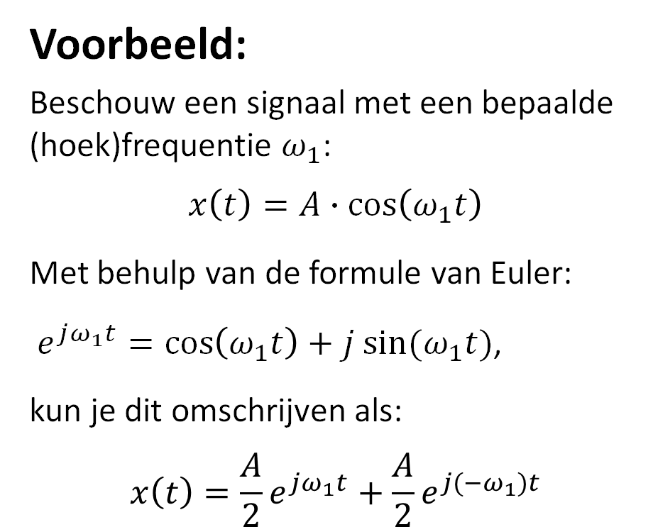
Spectrum
De grafiek, die ontstaat als we een signaal uitzetten tegen de frequenties (i.p.v. de tijd), heet het spectrum van het signaal.
Voorbeeld:
Beschouw een signaal met een bepaalde (hoek)frequentie $ω_{1}$:
$$x\left(t\right)=A∙\cos\left(ω_{1}t\right)$$
Met behulp van de formule van Euler:
$e^{jω_{1}t}=\cos\left(ω_{1}t\right)+j sin(ω_{1}t)$,
kun je dit omschrijven als:
$$x\left(t\right)=\frac{A}{2}e^{jω_{1}t}+\frac{A}{2}e^{j(−ω_{1})t}$$
Dus het spectrum van dit signaal ziet er als volgt uit:
Zie Rotating Phasors Demo

Slide 23
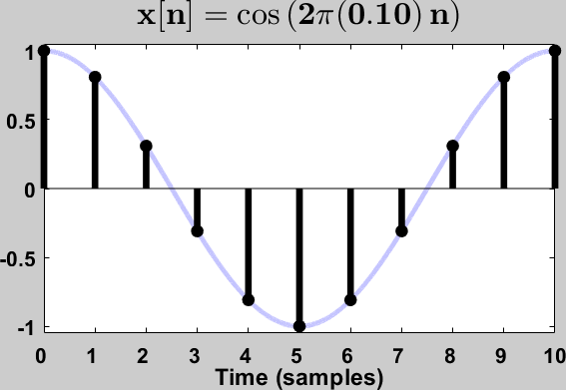
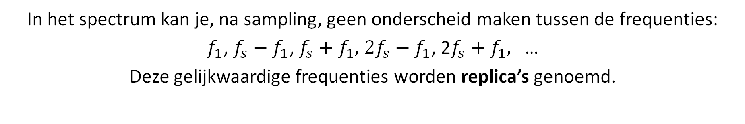
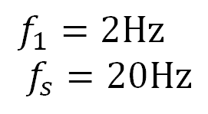
Replica’s
In het spectrum kan je, na sampling, geen onderscheid maken tussen de frequenties:
$f_{1}$, $f_{s}−f_{1}$, $f_{s}+f_{1},$ ${2f}_{s}−f_{1}$, 2$f_{s}+f_{1},$ …
Deze gelijkwaardige frequenties worden replica’s genoemd.
$$f_{1}=2\text{Hz}$$
$f_{s}=20\text{Hz}$

Slide 24
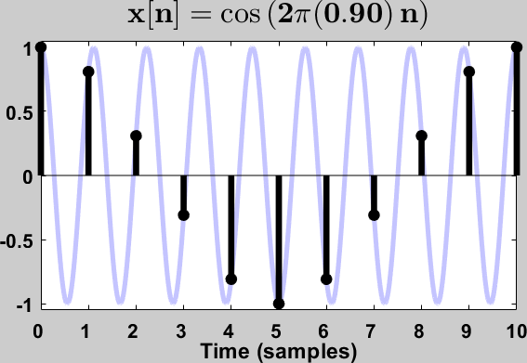
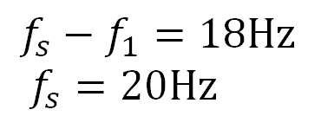
Replica’s
In het spectrum kan je, na sampling, geen onderscheid maken tussen de frequenties:
$f_{1}$, $f_{s}−f_{1}$, $f_{s}+f_{1},$ ${2f}_{s}−f_{1}$, 2$f_{s}+f_{1},$ …
Deze gelijkwaardige frequenties worden replica’s genoemd.
$$f_{s}−f_{1}=18\text{Hz}$$
$f_{s}=20\text{Hz}$

Slide 25
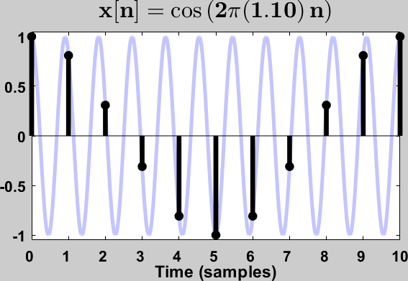
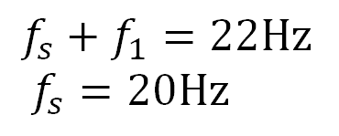
Replica’s
In het spectrum kan je, na sampling, geen onderscheid maken tussen de frequenties:
$f_{1}$, $f_{s}−f_{1}$, $f_{s}+f_{1},$ ${2f}_{s}−f_{1}$, 2$f_{s}+f_{1},$ …
Deze gelijkwaardige frequenties worden replica’s genoemd.
$$f_{s}+f_{1}=22\text{Hz}$$
$f_{s}=20\text{Hz}$

Slide 26

Vouwvervorming (Aliasing)
Als de sampling frequent te laag gekozen is, ontstaat er vouwvervorming (aliasing):
De replica’s gaan elkaar overlappen.
$$f_{s}$$
Originele spectrum:
Originele spectrum met replica’s:
Vouwvervorming (aliasing):
Zie: Continuous-Discrete Sampling Demo, Bron: http://dspfirst.gatech.edu/matlab/

Slide 27
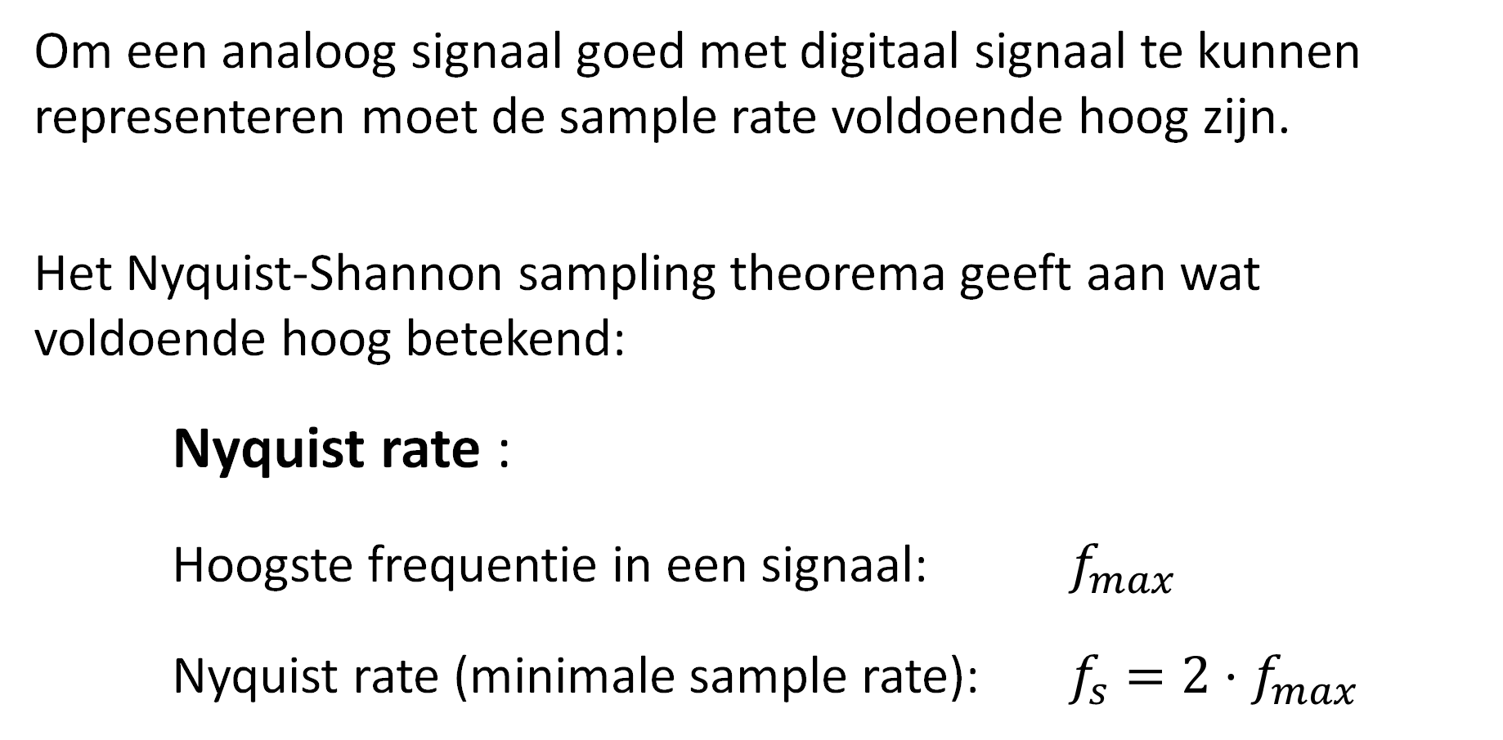
Nyquist–Shannon sampling theorema
Om een analoog signaal goed met digitaal signaal te kunnen representeren moet de sample rate voldoende hoog zijn.
Het Nyquist-Shannon sampling theorema geeft aan wat voldoende hoog betekend:
Nyquist rate :
Hoogste frequentie in een signaal: $f_{max}$
Nyquist rate (minimale sample rate): $f_{s}=2⋅f_{max}$

Slide 28
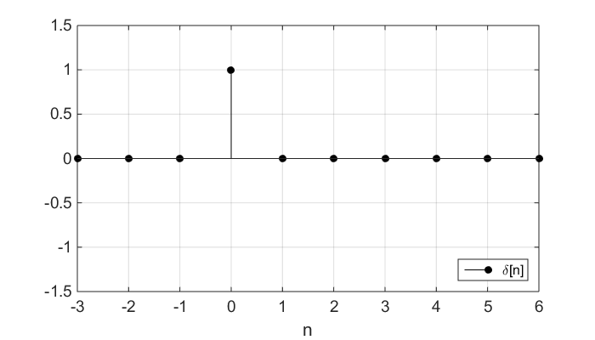

Basissignalen: Impuls (impulse)
$$δ\left[n\right]=\left\{\begin{aligned}0, n≠0 \\ 1, n=0\end{aligned}\right.$$

Slide 29
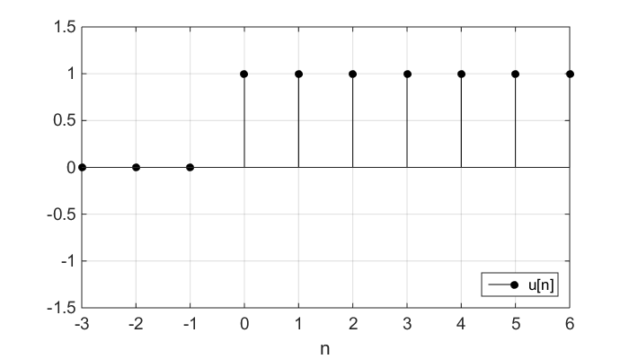

Basissignalen: Stap (step)
$$u\left[n\right]=\left\{\begin{aligned}0, n<0 \\ 1, n≥0\end{aligned}\right.$$

Slide 30
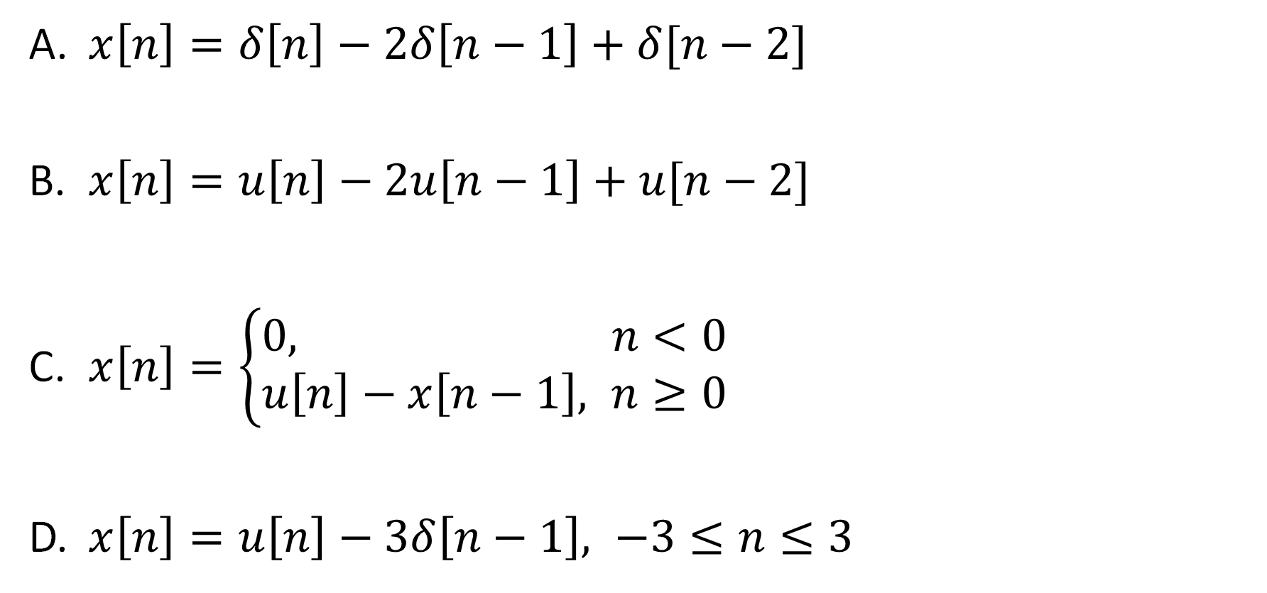
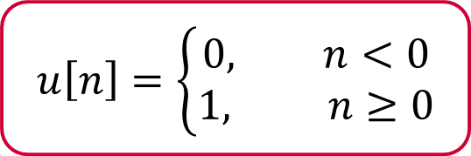
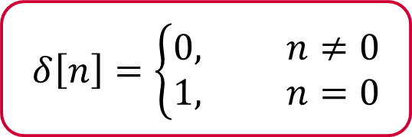
Oefening: Teken de volgende signalen ...
$$δ\left[n\right]=\left\{\begin{aligned}0, n≠0 \\ 1, n=0\end{aligned}\right.$$
A. $x\left[n\right]=δ\left[n\right]−2δ\left[n−1\right]+δ[n−2]$
B. $x\left[n\right]=u\left[n\right]−2u\left[n−1\right]+u[n−2]$
C. $x\left[n\right]=\left\{\begin{aligned}0, n<0 \\ u\left[n\right]−x\left[n−1\right], n≥0\end{aligned}\right.$
D. $x\left[n\right]=u\left[n\right]−3δ\left[n−1\right], −3≤n≤3$
$$u\left[n\right]=\left\{\begin{aligned}0, n<0 \\ 1, n≥0\end{aligned}\right.$$

Slide 31

Oefening: Teken de volgende signalen …
Gegeven:
$$x\left[n\right]=u\left[n−1\right]+δ[n+1]$$
Teken $y[n]$ voor $−3≤ n≤ 3$ voor:
A. $y\left[n\right]=x\left[−n\right]$
B. $y\left[n\right]=x\left[n+1\right]∙u\left[n−1\right]$
C. $y\left[n\right]=x\left[−n\right]+2x[n]$

Slide 32
Voorbereiding les 2
Huiswerk week 1 les 1
Opgaven: 1.4, 1.6a, 1.6b en 1.7a tot en met 1.7c
Lezen (verdieping):
  §1.1 Het terrein van de digitale signaalbewerking
  §1.2 Sampling en AD-conversie
  §1.3 Basisvormen van digitale signalen
  (23 pagina’s)

Slide 33



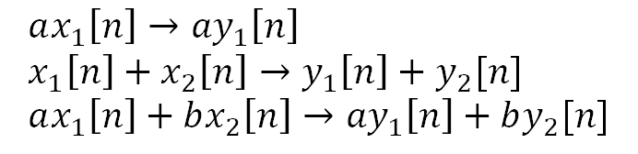
Lineaire tijdsinvariante (LTI) systemen
Bij dit vak beschouwen we alleen DSP-algoritmes die zich gedragen als lineaire tijdsinvariante (linear time-invariant) systemen:
$$x_{1}[n]$$
LTI-Systeem
$$y_{1}[n]$$
$$ax_{1}\left[n\right]→{ay}_{1}\left[n\right] \\ x_{1}\left[n\right]+x_{2}\left[n\right]→y_{1}\left[n\right]+y_{2}[n] \\ ax_{1}\left[n\right]+bx_{2}\left[n\right]→{ay}_{1}\left[n\right]+by_{2}[n]$$
Lineair:
Tijdsinvariant:
$$x_{1}\left[n−k\right]→y_{1}\left[n−k\right]$$
Notes:
Herhalen wat lineair betekent onder additie en scalaire vermenigvuldiging
Voorbeelden van lineaire en niet-lineaire systemen: lineaire afhankelijkheid en een quadratisch voorbeeld
Voorbeeld van een niet-tijdsafhankelijk system: expliciete tijdafhankelijkheid

Slide 34
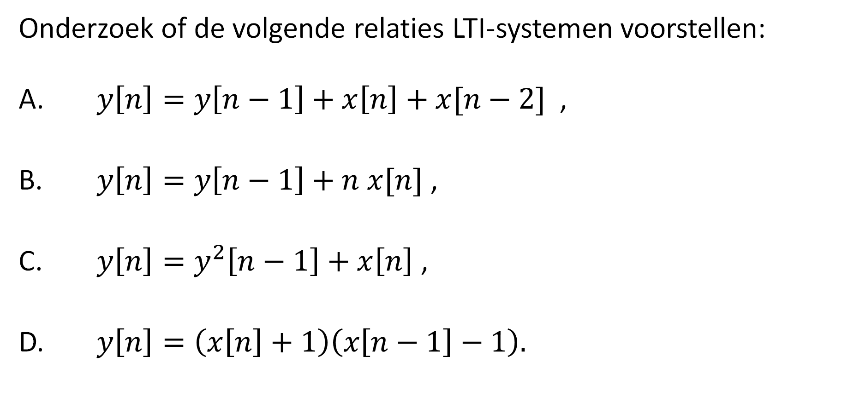
Oefening: LTI-systemen?
Onderzoek of de volgende relaties LTI-systemen voorstellen:
A. $y\left[n\right]=y\left[n−1\right]+x\left[n\right]+x[n−2]$ ,
B. $y\left[n\right]=y\left[n−1\right]+n x[n]$ ,
C. $y\left[n\right]=y^{2}\left[n−1\right]+x\left[n\right]$ ,
D. $y\left[n\right]=\left(x\left[n\right]+1\right)\left(x\left[n−1\right]−1\right).$

Slide 35
LTI-systeemschema’s
T
z⁻¹
Vertraging van 1 sample
A
Vermenigvuldiging
z^{-n}
Vertraging van N samples
+
Optelling
Voorbeeld:
Bepaal de formule voor y[n]?

Slide 36
Overige eigenschappen van LTI-systemen
In dit vak bestuderen we alleen LTI-systemen met de volgende eigenschappen:
Omkeerbaar:
- Uit het uitgangssignaal kan het ingangssignaal éénduidig bepaald worden.
Stabiel:
- Het uitgangssignaal groeit niet onbegrensd.
Causaal:
- Het huidige uitgangssignaal hangt alleen van huidige en voorafgaande ingangssignalen af en mogelijk van voorafgaande uitgangssignalen.
Geheugen:
- Het huidige uitgangssignaal hangt van voorafgaande in- en/of uitgangssignalen af.
Notes:
Op het bord uitleggen dat y[n] = x[n]^2 niet omkeerbaar is

Slide 37
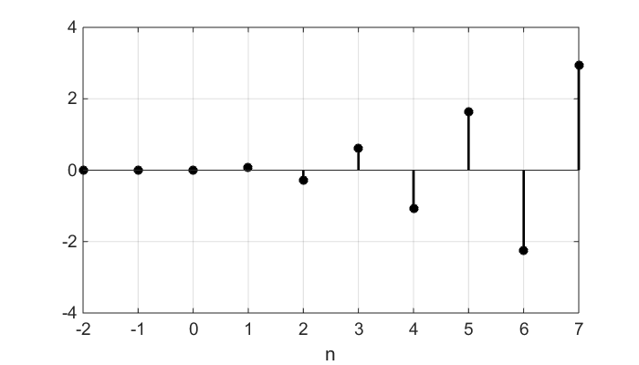
Instabiliteit
Als de output maar blijft groeien, dan is het systeem niet stabiel!

Slide 38

Causaliteit en geheugen
Niet causaal: $y\left[n\right]=y\left[n+1\right]+x[n+2]$
De huidige uitgang hangt van toekomstige ingangs- en/of uitgangssignalen af.
Geheugen:
Geheugen-element

Slide 39
Wat hebben we gezien deze week?
Typisch DSP-systeem
Sampling
  Nyquist / Shannon
  Aliasing
Basissignalen
Eigenschappen LTI-systemen

Slide 40
Voorbereiding week 2
Huiswerk week 1 les 2
Opgaven: 1.10, 1.13, 1.14
Doornemen presentatie week 1
Lezen (verdieping):
  §1.5 Digitale processoren
  (6 pagina’s)
Oefenopgaven_WK1.pdf
  Oefenopgaven_WK1_uitwerkingen.pdf

